Slide 1
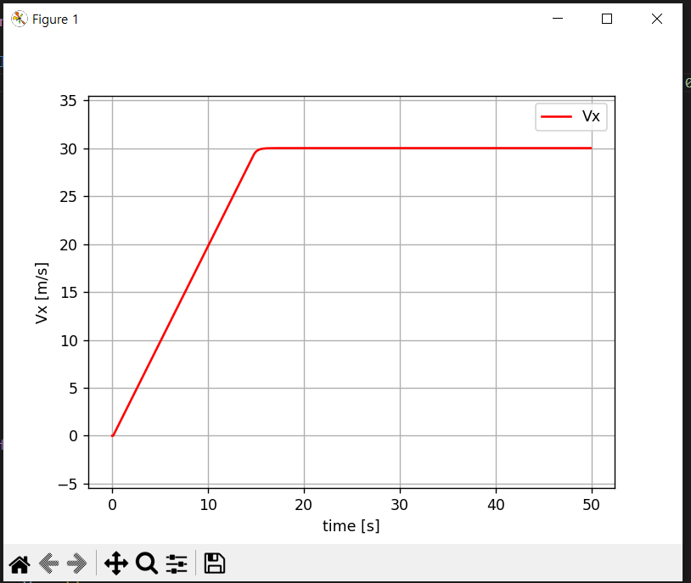
1. Longitudinal Control : Speed Control
Vehicle control examples
자율 주행 자동차의 종 방향 속도 제어를 하려 합니다. 주어진 속도(30m/s) 를 잘 추종하도록 제어기를 설계해보세요. [10점]
ex01_LongitudinalControl_Speed.py
y
Reference : Vx = 30
x

Slide 2
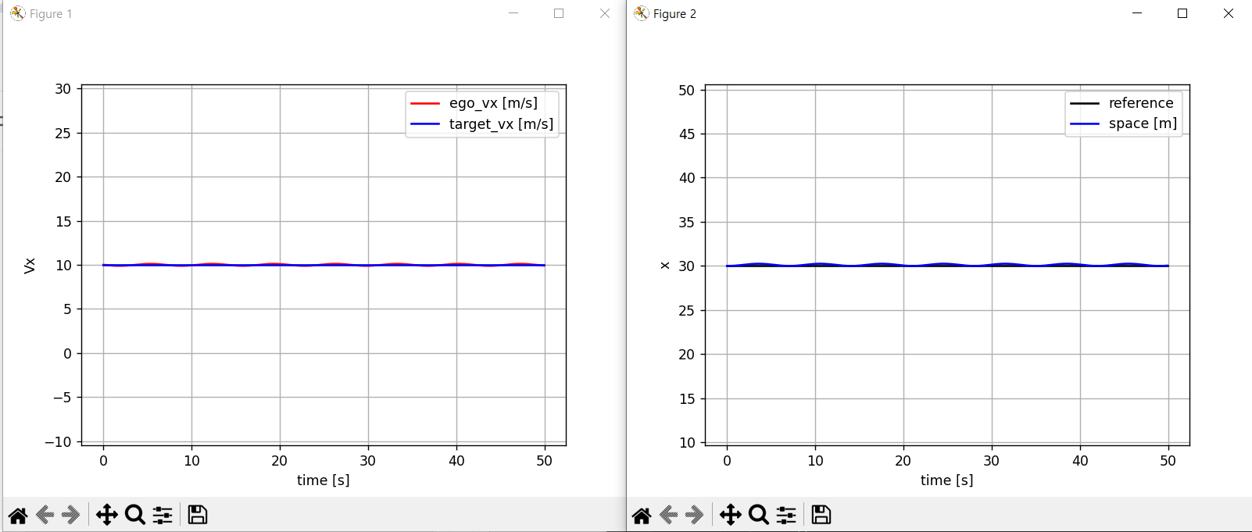
2. Longitudinal Control : Constant Space Control
Vehicle control examples
자율 주행 자동차의 종 방향 속도 제어를 하려 합니다. 전방에 주행중인 차량을 Constant Spacing policy로 추종하도록 제어기를 설계해보세요. [10점]
ex02_LongitudinalControl_Spacing1.py
y
30m
x
Initial V = 10m/s
Initial V = 10m/s

Slide 3
3. Longitudinal Control : Constant Timegap Control
Vehicle control examples
자율 주행 자동차의 종 방향 속도 제어를 하려 합니다. 전방에 주행중인 차량을 Constant Timegap policy로 추종하도록 제어기를 설계해보세요. [10점]
ex03_LongitudinalControl_Spacing2.py
y
30m
x
Initial V = 10m/s
Initial V = 10m/s

Slide 4
4. Longitudinal Control : Control Policy
Vehicle control examples
전방에서 주행중인 차량이 일정한 속도가 아닌 감속과 가속을 하는 상황일 때 각 제어 정책을 사용해보고, 에러의 측면에서 각 정책들을 분석해보세요. [10점]
ex04_LongitudinalControl_Spacing3.py
y
30m
x
Initial V = 10m/s
Initial V = 10m/s

Slide 5
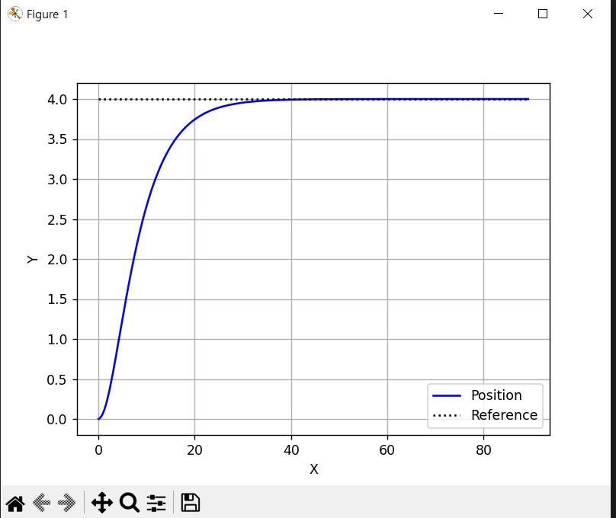
5. Kinematic Model in Global Frame
Vehicle control examples
자율 주행 자동차의 횡 방향 제어를 하려 합니다. 주어진 Reference path 를 따라갈 수 있도록 제어기를 설계해 보세요[10점]
ex05_LateralControl_Kinematic.py
y
Reference : y = 4
y0 = 0
x
Input : steering angle(delta)

Slide 6
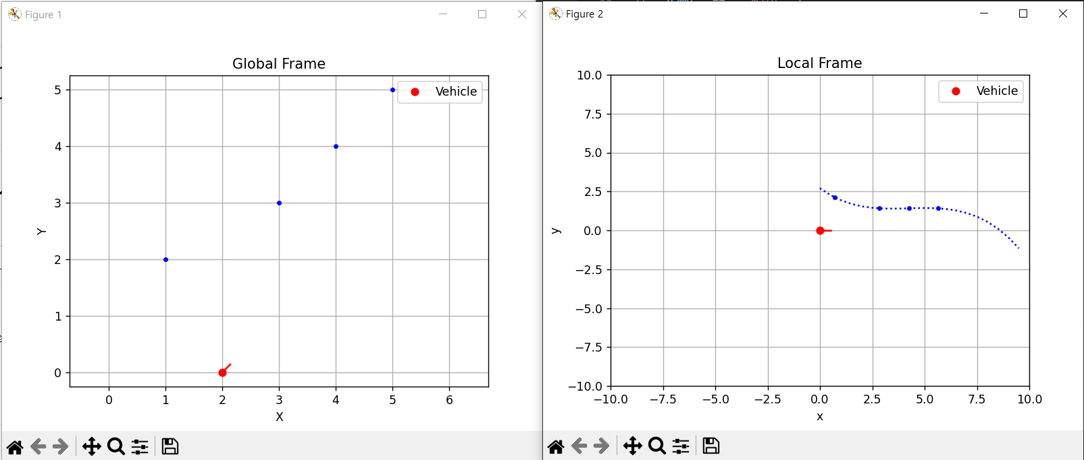
6. Global Frame to Local Frame
Vehicle control examples
차량의 위치와 Reference를 Global Frame 에서 표현하는 일은 매우 어렵기 떄문에 아쉽게도 우리는 간편한 Global frame 에서의 제어를 할 수 없습니다.
주어진 Global Frame의 reference point 들을 차량 중심의 Local Frame 으로 변환하고, 3차 차선 방정식으로 Fitting 하는 코드를 작성해 보세요.[10점]
ex06_GlobalFrame2LocalFrame.py
Y
y
x
X

Slide 7
7. Lateral Control on Local Frame : PID Control
Vehicle control examples
작성한 Local Frame 변환 코드로 주어진 Reference 를 따라가도록 제어기를 사용해보고, 제어기 성능을 개선시켜보세요.[10점]
Hint : Look ahead distance 에서 error를 구하는 개념을 적용해보세요.
ex07_LateralControl_PID_LocalFrame.py
Y
y
x
Look ahead error
X

Slide 8
8. Lateral Control on Local Frame : High Speed
Vehicle control examples
이제는 다소 고속 상황입니다(20m/s) 기존에 사용하던 Kinematic model 기반의 input 은 다소 적절하지 못한 입력이 되었습니다. 고속 상황 타이어의 횡 방향 슬립을 고려하여 Feed Forward 제어 텀을 추가한 kinematic model 을 사용하여 Reference를 따라갈 수 있도록 제어기를 설계해보세요.[10점]
ex08_LateralControl_PID_HighSpeed_LocalFrame.py
Y
y
x
X

Slide 9
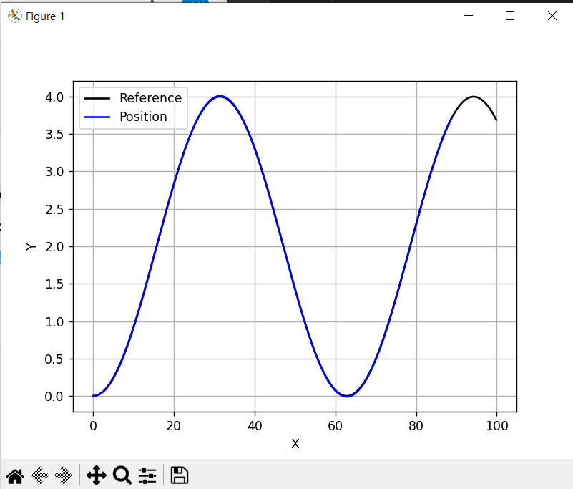
9. Lateral Control on Local Frame : Pure pursuit
Vehicle control examples
Pure Pursuit 을 사용하여 Reference를 간단히 따라갈 수 있는 제어기를 설계해 보세요.[10점]
ex09_LateralControl_PurePursuit_LocalFrame.py
Y
y
x
X

Slide 10
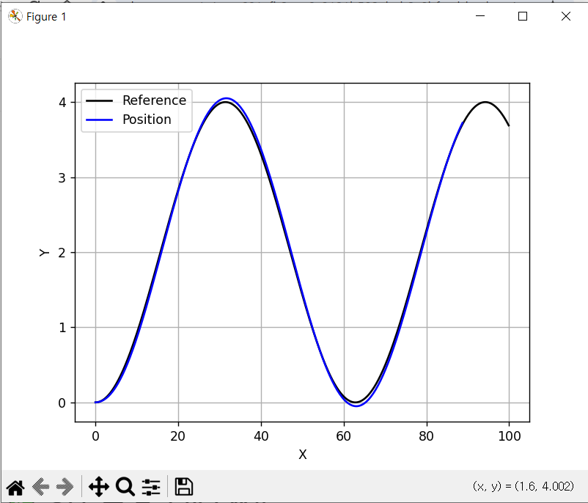
10. Lateral Control on Local Frame : Stanley Method
Vehicle control examples
Stanley Method 를 사용하여 Reference를 따라갈 수 있는 제어기를 설계해 보세요.[10점]
ex10_LateralControl_Stanley_LocalFrame.py
Y
y
x
X

